Slide 1

VY_52_INOVACE_ZBO2_4064HO
Výukový materiál v rámci projektu OPVK 1.5 Peníze středním školám
Číslo projektu: CZ.1.07/1.5.00/34.0883
Název projektu: Rozvoj vzdělanosti
Číslo šablony: V/2
Datum vytvoření: 5.3.2013
Autor: Bc. Marie Horvátová
Určeno pro předmět: Zbožíznalství
Tematická oblast: Textilní zboží
Obor vzdělání: Obchodník (66-41-L/01) 2. ročník
Název výukového materiálu: Tkaniny, pleteniny, netkané textilie – základní pojmy, základní vazby
Materiál byl vytvořen v souladu se ŠVP příslušného oboru vzdělání.
Popis využití: Název výukového materiálu byl vytvořen s pomocí programu PowerPoint, na závěr shrnutí
a procvičování kontrolních otázek.
Výkladová hodina s procvičováním – diskuze

Slide 2
Vazby tkanin

Slide 3
Vazby tkanin
TKANINY se vyrábějí vzájemným provazováním dvou soustav nití na sebe kolmých
Osnova – podélná soustava nití ve tkanině
Útek – příčná soustava nití ve tkanině

Slide 4
Vazba tkaniny
Vazný bod – místo, kde se kříží osnova s útkem
Vazný bod
útek
osnova

Slide 5
Vazba tkaniny
Střída vazby - počet vazných bodů osnovních a útkových tvořící vazbu
osnova
útek
Střída vazby

Slide 6
Střída vzoru – je určitý počet nití osnovních
a útkových, které tvoří vzor.
Dostava – je to hustota tkaniny = určitý počet
nití osnovních a útkových na 1x1 cm
Základní vazby :
  plátnová
  keprová
  atlasová

Slide 7
VAZBA PLÁTNOVÁ
má nejmenší střídu 2/2, to znamená 2 nitě osnovní a 2 nitě útkové, které se stále provazují
je nejjednodušší
je oboustranná – rub a líc je stejný
je pevná

Slide 8
VAZBA KEPROVÁ
má nejmenší střídu 3/3 (3 nitě útkové a
3 nitě osnovní se stále provazují)
na tkanině se se tvoří šikmé řádky v úhlu 45 stupňů

Slide 9
VAZBA ATLASOVÁ
má nejmenší střídu 5/5 (5 nití útkových a 5 nití osnovních)
vazné body se vzájemně nedotýkají
povrch tkaniny je hladký a stejnoměrný

Slide 10
Od těchto základních vazeb jsou pak odvozeny
další textilní vazby, rozmanité struktury
a vzhledu.
Jsou to například vazby:
rypsová
panamová
kepr zesílený
kepr hrotový
kepr lomený
atlas zesílený atd.
ryps podélný
 |  |  |  |  | x | x | x | x | x
x | x | x | x | x
 |  |  |  |  | x | x | x | x | x
x | x | x | x | x
 |  |  |  |  | x | x | x | x | x
x | x | x | x | x
 |  |  |  |  | x | x | x | x | x
x | x | x | x | x

Slide 11
PLETENÍ
Pletení je způsob výroby pletenin (úpletů)
Pletenina (úplet) je plošná textilie vytvořená
postupným ohýbáním jednotlivých nití v kličky
a vzájemným provlékáním.
Řádek oček – seskupení oček po šířce tvořící
vodorovnou řadu
Sloupek oček – podélné seskupení oček

Slide 12
Hustota pleteniny – je tvořena počtem řádků
a sloupků oček
zátažná pletenina
Zátažná pletenina
Osnovní pletenina

Slide 13
Zátažná pletenina
Řádek je vytvořen z jedné nitě, která přechází
z hotového řádku na nový řádek oček
Pletenina se dá po řádcích párat
Očka mají jiný vzhled zepředu a jiný zezadu
a) očko lícní b) očko rubní

Slide 14
Osnovní pletenina
Řádky jsou tvořeny celou soustavou nití (osnovou),
kladených současně na všechny jehly. Každá nit
tvoří jedno nebo dvě očka v řádku, pak přechází
do dalšího řádku.
Osnova kladení vazba

Slide 15
PLETAŘSKÉ VAZBY
ZÁTAŽNÉ PLETENINY
Jednolícní zátažné pleteniny
všechny očka jsou obrácena lícem na jednu
stranu a rubem na druhou stranu
na líci vidíme očka ve tvaru písmene V
na rubní straně
obloučky
příčný řez jednolícní
zátažnou pleteninou

Slide 16
2. Oboulícní zátažná pletenina
Některá očka sloupků jsou obrácena lícem
na jednu stranu a očka jiných sloupků
na druhou stranu
Lícový charakter po obou stranách vznikne
tím, že se úplet stahuje ve směru sloupků
Příčný řez oboulícní h zátažnou pleteninou

Slide 17
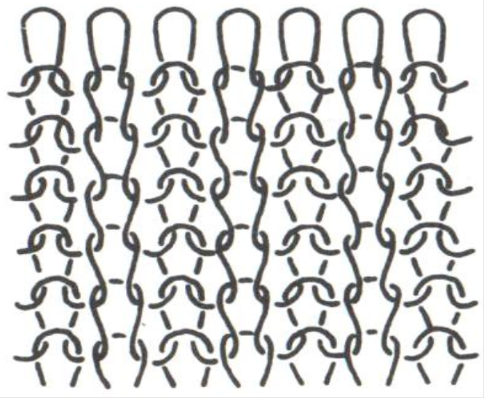
3. Obourubní pletenina zátažná pletenina
Ve směru řádků se střídá lícový a rubový
charakter – jeden řádek lícních oček, jeden řádek rubových oček

Slide 18
OSNOVNÍ PLETENINY
Každý sloupek je tvořen jednou nití
Od žátažných pletenin se liší vazbou
i vzhledem
Pletenina osnovní je obvykle kombinací dvou
nebo více různých vazeb
Základní vazby osnovních pletenin:
  řetízek
  trikot
  sukno
  atlas
  kepr

Slide 19
Vazba a kladení řetízku. a – otevřené, b – uzavřené,
c – na dvě sousední jehly

Slide 20
Vazba trikotu kladení trikotu

Slide 21
NETKANÉ TEXTILIE
Netkané textilie se vyrábějí z pavučin mykacího
stroje. Zde jsou jednotlivá vlákna rozprostřena
a pavučinky. Navrstvením několika pavučin
na sebe a jejich vzájemným provazováním
Může vzniknout celistvý výrobek.
Rozdělení netkaných textilií podle způsobu
zpevňování rouna na:
textilie prošívané
textilie proplétané
textilie propichované
pojené – laminované
chemicky pojené
plsti

Slide 22
Propichované textilie
rouno se propichuje speciálními jehlami,
čímž se rouno spojí
Použití: jako tepelní izolační vložka
Prošívané textilie
rouno se spojuje prošíváním pevnými
silonovými nitěmi
Použití: dekorační tkaniny

Slide 23
Proplétané textilie
Rouno se proplétá vazbou řetízkovou,
trikotovou, suknovou.
Použití: dekorační tkaniny
Pojené – laminované
Vznikají spojením textilie s vrstvou pružné
polyuretanové pěnové vrstvy, která se lepením,
spájením za tepla spojuje s lícním materiálem.
Použití: podšívky do plášťů, zimní obuvi

Slide 24
Chemicky pojené
Vyrábí se:
  * impregnací rouna
  * lisováním rouna za studena
  * lisováním rouna za tepla
  Použití: ztužovací vložky do oděvů, koberce
Plsti
Vyrábí se tak, že se surovina navrství v určité
tloušťce a účinkem tepla, tření a tlaku vznikne
soudržná hmota zaklesnutých vláken
Použití: klobouky, technické tkaniny

Slide 25
Otázky k ověření znalostí
Jak vzniká tkanina?
Co je to vazný bod?
Co je to tkalcovská vazba?
Charakterizujte vazbu plátnovou.
Charakterizujte vazbu atlasovou.
Charakterizujte vazbu keprovou.
jaký rozdíl je mezi tkaninami a pleteninami?
Co je zátažná pletenina?
Co je osnovní pletenina?
Jmenujte zátažné pleteniny a stručně je
charakterizujte.

Slide 26
11. Jmenujte zátažné pleteniny a stručně je
charakterizujte.
12. Co jsou netkané textilie?
13. Jak rozdělujeme netkané textilie podle
zpevňování rouna?
14. Co jsou plsti a na co se používají?

